Slide 1



Slide 2

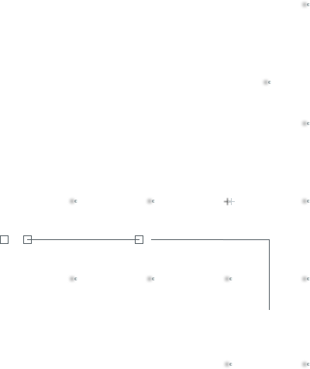
ANÁLISE E DESENVOLVIMENTO DE SISTEMAS
DISRUPTIVE ARCHITECTURES: IOT, IOB & IA
01 – Introdução ao Python
Prof. Airton Y. C. Toyofuku
profairton.toyofuku@fiap.com.br

Slide 3
Exercícios
Crie uma função que conte o número de ocorrências de uma determinada letra em uma string.
Crie uma função que verifique se uma string é um palíndromo.
Crie uma função que substitua todas as vogais de uma string por outra letra.
Crie uma função que conte quantas vezes cada letra aparece em uma string.
Crie uma função que calcule a soma dos elementos de uma lista usando um loop.
Crie uma função que encontre o maior número de uma lista.
Crie uma função que junte duas listas em uma única lista.
Crie uma função que verifique se todos os elementos de uma lista são iguais.
Crie uma tupla com os nomes dos personagens principais de Dragon Ball Z (Goku, Vegeta, Piccolo, Trunks, Gohan, Freeza, Cell e Majin Buu).
Escreva uma função que exiba o personagem mais forte de acordo com o seu poder de luta, para isso, você deve atribuir um valor de luta para cada personagem, por exemplo Goku = 9999, Vegeta = 9000, etc;
Modifique a função criada em a. para exibir todos os personagens com poder de luta igual ou superior a 9000;
Escreva uma função que conte quantos personagens são poderosos o suficiente para lutar contra o Freeza (poder maior que 8000);
Modifique a função em c. para retornar uma nova tupla apenas com os personagens poderosos para lutar contra Freeza;

Slide 4
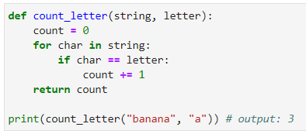

Exercícios
Crie uma função que conte o número de ocorrências de uma determinada letra em uma string.
Crie uma função que verifique se uma string é um palíndromo.

Slide 5
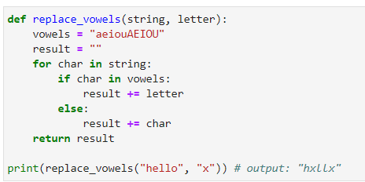
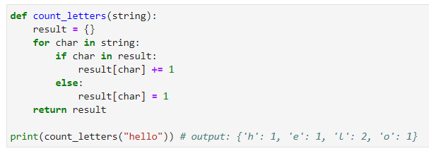
Exercícios
Crie uma função que substitua todas as vogais de uma string por outra letra.
Crie uma função que conte quantas vezes cada letra aparece em uma string.

Slide 6
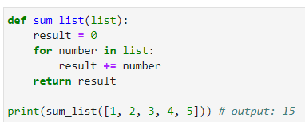
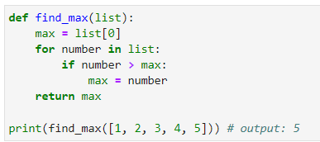
Exercícios
Crie uma função que calcule a soma dos elementos de uma lista usando um loop.
Crie uma função que encontre o maior número de uma lista.

Slide 7
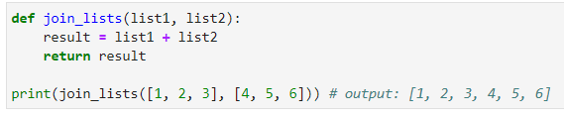
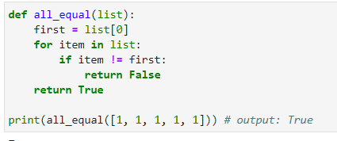
Exercícios
Crie uma função que junte duas listas em uma única lista.
Crie uma função que verifique se todos os elementos de uma lista são iguais.

Slide 8
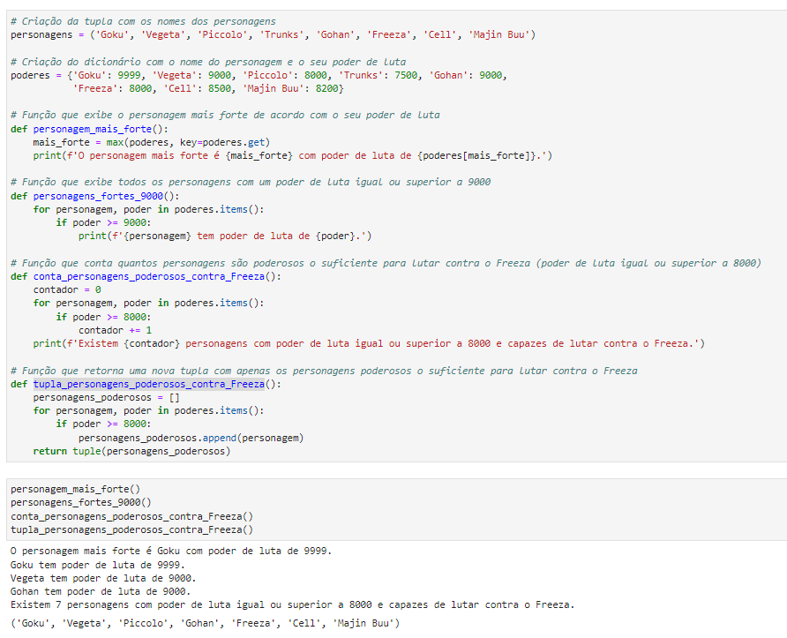
Exercícios
Crie uma tupla com os nomes dos personagens principais de Dragon Ball Z (Goku, Vegeta, Piccolo, Trunks, Gohan, Freeza, Cell e Majin Buu).
Escreva uma função que exiba o personagem mais forte de acordo com o seu poder de luta, para isso, você deve atribuir um valor de luta para cada personagem, por exemplo Goku = 9999, Vegeta = 9000, etc;
Modifique a função criada em a. para exibir todos os personagens com poder de luta igual ou superior a 9000;
Escreva uma função que conte quantos personagens são poderosos o suficiente para lutar contra o Freeza poder maior que 8000);
Modifique a função em c. para retornar uma nova tupla apenas com os personagens poderosos para lutar contra Freeza;

Slide 9
Copyright © 2023 Prof. Airton Y. C. Toyofuku
This presentation has been designed using images from Flaticon.com
Images from Monty Python’s Flying Circle: BBC, 1969. Netflix, 2019
Imagens from Dragon Ball, Saint Seiya: Toei Animation

